Slide 1
動画共有サイトにおけるコメントを利用した動画タグ付け手法
山下智紀（Tomonori YAMASHITA）
15808085
指導教員
佐久田博司 教授
矢吹太朗 助教
青山学院大学理工学部情報テクノロジー学科
設計情報工学研究室
Notes:
動画共有サイトにおけるコメントを利用した動画タグ付け手法
と題しまして山下智紀が発表させていただきます

Slide 2
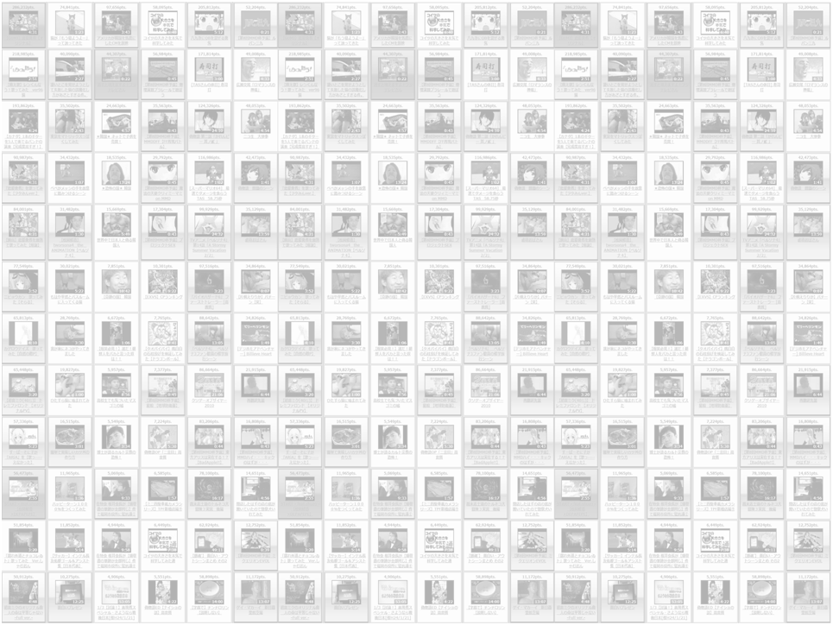

研究背景
動画共有サイトの普及に伴い
膨大な動画がWeb上に存在
その中から利用者が
目的の動画を探すのは困難
Notes:
研究背景としまして
動画共有サイトの普及に伴い膨大な動画がWEB上に存在するようになっている
そのため膨大な動画の中から利用者が目的の動画を探すのが困難になってきている

Slide 3

動画の検索方法
キーワード検索
タイトルと説明文からの検索絞込み
タグ検索
利用者が付けたタグからの検索絞込み
ランキング
再生数やコメント数によるランキング
Notes:
この問題を解決するために
動画共有サイトでは以下の3点から動画を検索することができます
本研究ではこのうちのタグ検索に注目しました
タグ検索は利用者が動画に付けたタグを対象とし動画を検索します

Slide 4
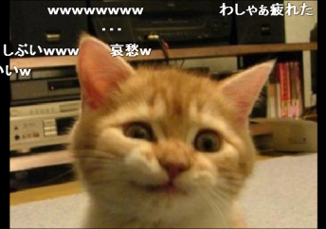
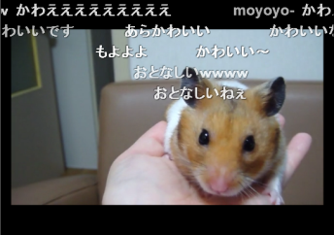
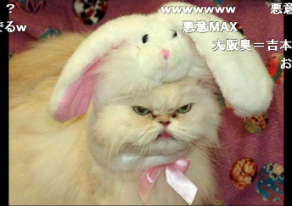
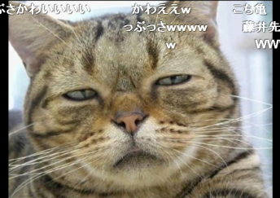
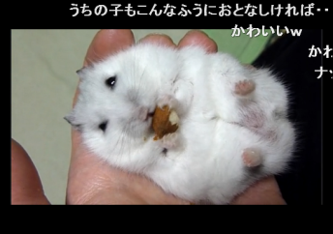
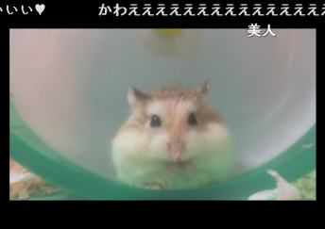
タグとは？
動画分類や動画間の関連付け
既存の共有されたタグを付けることで意味を持つ
ぬこぬこ
動画
はむはむ
動画
Notes:
動画共有サイトにおけるタグは
動画分類や動画間の関連付けに使われ、検索の効率化を目的とする
つまり既存の共有されたタグを付けることで意味をなします

Slide 5

タグ検索には
問題点が2つ存在
Notes:
しかしタグ検索には問題点がふたつ存在します

Slide 6
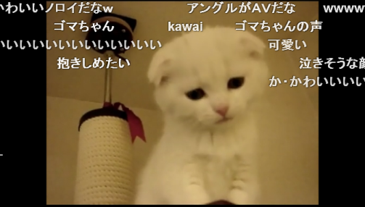
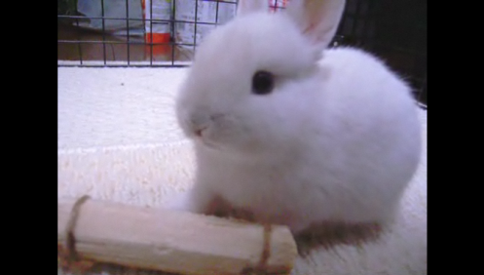

タグ検索の問題点1
利用者は自由に動画へタグを付けることができる
動画分類に不適切なタグ
(´ `)(´ `)(´ `)
うさ‥大福だよな!？
利用者が動画を見つけにくくなる
Notes:
一つ目の問題点は
利用者は動画へ自由にタグを付けることができる場合が多く
動画分類に不適切なタグが付けられることがあるということです
動画分類に不適切なタグの例として左の猫の動画はこのようなタグ
右のウサギの動画にはこのようなタグが付けられていました
これらのタグは動画を盛り上げる要素として付けられていますが、
動画を盛り上げるタグがその他の動画に共通して付けられていることはほとんどありません
そのため動画分類には不適切であり
結果として利用者が動画を見つけにくくなります

Slide 7
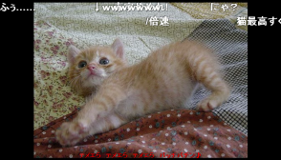

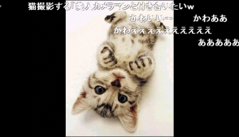
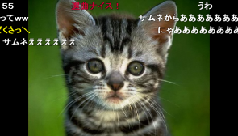

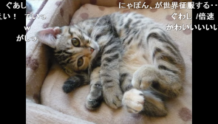
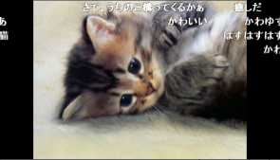
解決するには
うさ‥大福だよな!？
ぬこぬこ
動画
(´ `)(´ `)(´ `)
利用頻度の高いタグへの分類
Notes:
この問題は
動画を盛り上げるような利用頻度の低いタグではなく
、利用頻度の高いタグを付けることで解決できると考えます

Slide 8
タグ検索の問題点2
増え続ける動画に対して
手動でのタグ付けは
煩雑
Notes:
タグ検索におけるふたつ目の問題は
増え続ける動画に対して
継続的に手動でタグを付ける作業が煩雑であるということです

Slide 9

研究背景
動画分類に適したタグを効率よく付ける方法
が求められる
Notes:
以上の２つの問題から
動画分類に適したタグを効率よく付ける方法が求められる

Slide 10

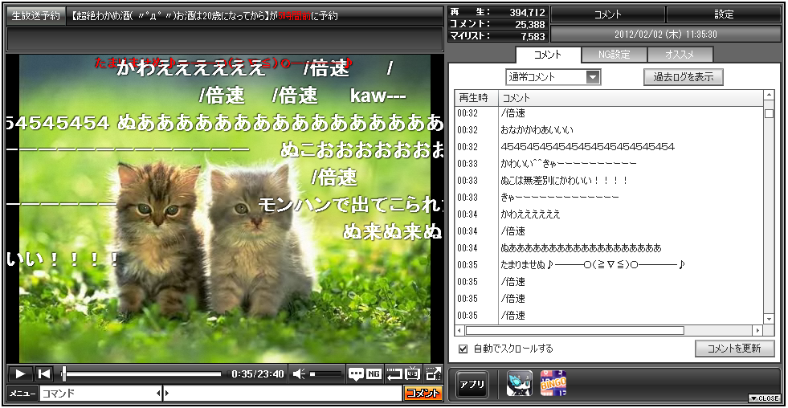
研究背景
大量なコメント
≒ アノテーション
Notes:
ここで動画共有サイトのニコニコ動画では
動画に対して大量なコメントが投稿されており、
アノテーションとして活用できる可能性があるが
現状有効に使われていません

Slide 11

研究目的
動画に付けられたコメントを
利用した動画タグ付け手法
Notes:
以上のことを踏まえまして本研究では
動画に付けられたコメントを利用した動画タグ付け手法を提案します

Slide 12
研究目的
タグ検索の効率化
＆
タグ付け作業の負担軽減
Notes:
この手法を用いることで
タグ検索の効率化、タグ付け作業の負担軽減
を目的とします

Slide 13
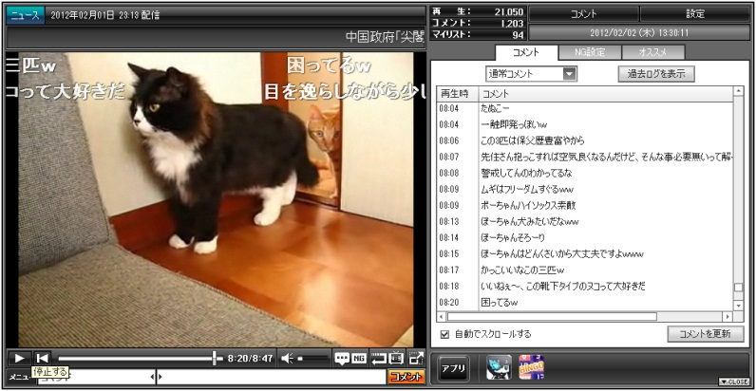
コメントの活用方法1
コメント中の特徴語をタグ
特徴語抽出 | ｗｗｗ | かわいい | ？
実際のタグ | 子猫 | ぬこぬこ 動画 | ちゃとらとはちれ
Notes:
ここでコメントを利用したタグ付け方法は二つ考えられます
まず一つ目は
コメント中の特徴語をそのままタグとする方法であります
実際にyahooapiのキーフレーズ抽出を利用してコメントから特徴語を抽出しました
抽出した結果と実際に付けられていたタグを表に示します
表から分かるようにこの方法ではコメント中に出現した単語しかタグの候補
とされず、人間が付けるようなタグは推定できていないことが分かります

Slide 14
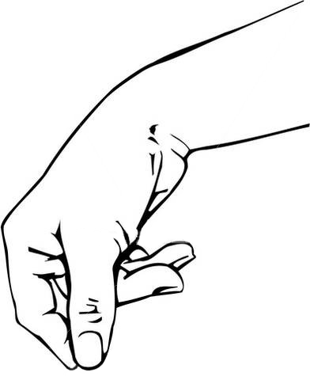
コメントの活用方法2
コメントとタグの関連性を学習
既存の共有されたタグから
候補となるタグを推定
Notes:
そこで二つ目の方法としてコメントとタグの関連性を学習し、
既存の共有されたタグから候補となるタグを推定します
これによってコメント中に含まれない単語もタグとして推定することができます

Slide 15
提案手法
既存の動画に付けられた
コメントとタグの
関連性を学習
その結果をタグが未定の動画のコメントに適用
機械学習を用いたテキスト分類問題
Notes:
そこで本研究では
既存の動画に付けられたコメントとタグの関連性を学習し
その結果をタグを推定したい動画のコメントに適用することでタグを推定します
これは機械学習を用いたテキスト分類とみなすことができます
３：００

Slide 16
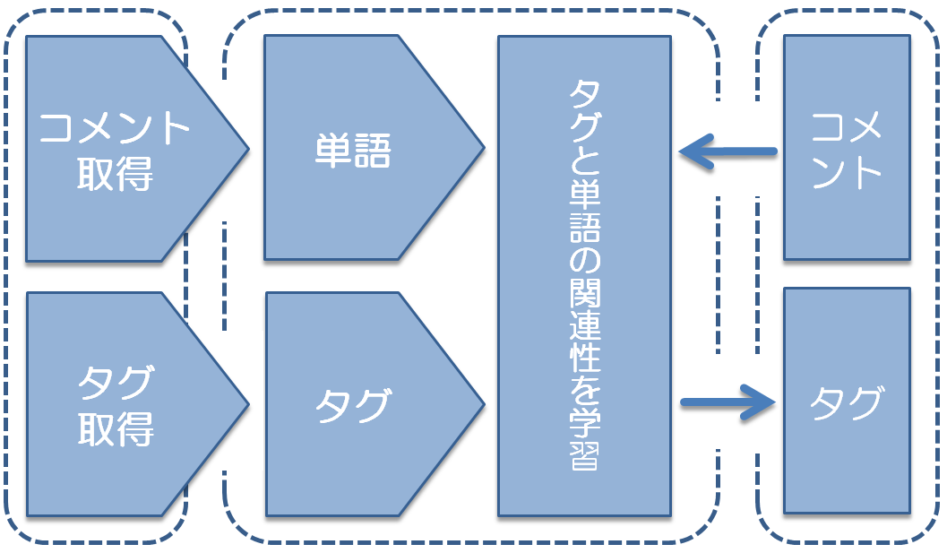
タグ推定の手順
動画情報
の取得
機械学習による
タグ推定
タグを推定
したい動画
訓練データ
テストデータ
Notes:
タグ推定のフローを説明します
学習に用いるコメントとタグを訓練データ
タグを推定したい動画のコメントをテストデータとする
まず動画共有サイトからコメントとタグを取得し
コメントから抽出した単語とタグの組を訓練データとします
そして訓練データを基にコメントとタグの関連性を学習し
タグを推定したい動画のコメントからタグを推定します
各手順について説明していきます

Slide 17
訓練データ
の作成
①
Notes:
まず訓練データの作成です

Slide 18
コメントの単語分割
形態素解析
MeCab
コメントを単語に分割する
コメント
名詞
形容詞
副詞
Notes:
コメントから単語を分割するのには、形態素解析器であるMECABを使用します
単語は文章の内容を表しているのにふさわしい、名詞、形容詞、副詞を抽出する

Slide 19
コメントの表現方法
bag-of-words
（単語の集合）
文の構造と語順の情報を考慮しない
「私は今日、私の家族と映画館に行く。」
X = {私:2, 今日:1, 家族:1, 映画館:1}
Notes:
学習に用いるコメントはbag-of-words（単語の集合）として扱い、
文の構造と語順の情報を考慮せず
単語と単語の頻度を用います
例として
私は今日、私の家族と映画館に行くという文章をbag-of-wordsで表現すると
このような表現になります

Slide 20
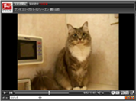
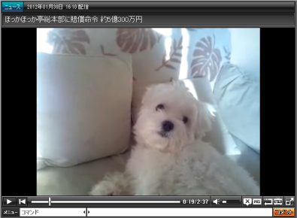
訓練データ
tag₁ = {猫，ぬこぬこ動画，衝撃のラスト}
com₁ = {猫:23，可愛い:15，毛:8，…}
tag₂ = {犬，アニマルビデオ，いぬいぬ動画}
com₂ = {小さい:24，白犬:12，目:5，…}
…
D = {(com₁ ,tag₁),(com₂ ,tag₂),…}
Notes:
コメントから抽出した単語とその動画に付けられたタグを組として
このような訓練データを作成します

Slide 21
機械学習による
タグ推定
②
Notes:
次に機械学習によるタグ推定を説明します

Slide 22
機械学習によるタグ推定
ナイーブベイズ分類器
確率に基づいた分類器
実装が簡単 ＆ 学習が速い
訓練データを基にコメントとタグの関連性を学習
Notes:
機械学習のアルゴリズムには確率に基づいたナイーブベイズ分類器を使用します
ナイーブベイズ分類器を選んだ理由としては実装が簡単であることと学習が速いためです

Slide 23


ナイーブベイズ分類器
訓練データ
テストデータ
com₁= {(単語₁,頻度), (単語₂,頻度), …}
tag₁={タグ}
com={(単語₁,頻度), (単語₂,頻度), …}
tag=f(com)
学習
分類
分類器
tag=f(com)
Notes:
ナイーブベイズ分類器を用いて訓練データを基にコメントとタグの関連性を学習し、分類器を作成します
学習が終わった分類器を用いてテストデータの動画のコメントからタグを推定します

Slide 24
実験方法
動物カテゴリタグの付けられた動画を対象
訓練データ
10,000件
(
(
コメント数1000以上
500以下
テストデータ
100件
正解データは元々動画に付けられている
登録動画数10以上のタグ
Notes:
次に実験方法です
実験では動画に大量のコメントがついているニコニコ動画を対象とし、
動物カテゴリの動画のコメントとタグを取得しました
コメントは一つの動画から最大1000件取得できます
訓練データは10000件
テストデータは訓練データとは別にコメント数1000件以上と500以下の動画をそれぞれ100件取得しました
テストデータの正解タグは元々動画につけられているタグのうち
登録動画数が10以上のタグとし
評価実験を行いました

Slide 25

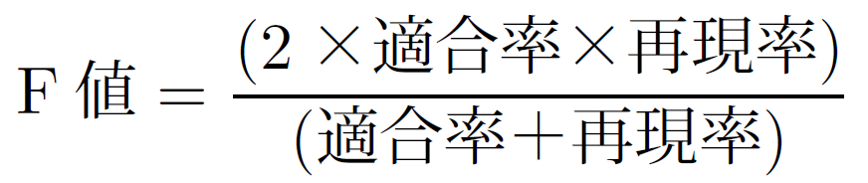
評価方法
適合率（推定の正確性）= R/N
再現率（推定の網羅性）= R/C
R：推定した正解タグ数 N：推定したタグ数 C：正解タグの総数
適合率と再現率の調和平均
Notes:
タグ推定結果の評価には推定の正確性である適合率と
推定の網羅性である再現率、
２つの調和平均であるF値を用いました

Slide 26
実験結果
推定結果の評価
 | コメント数1000以上 | コメント数500以下
適合率 | 0.481 | 0.423
再現率 | 0.457 | 0.423
F値 | 0.468 | 0.423
Notes:
評価実験の結果はこのようになり
本手法による推定結果のF値は約0.47でありました
またコメント数が少ない動画においても同等の性能でタグ推定が行えていることが分かります
この手法で直接動画にタグを付けるのには低い精度ではありますが
利用者が動画にタグを付ける際の候補として提示するなどの使い方でならば
十分な値であると考えられます

Slide 27
実験結果
推定した結果の例
推定したタグ
ふちゃぎん家
エリザベス
しゃらく
ぬこぬこ動画
猫
正解タグ
ふちゃぎん家
エリザベス
しゃらく
ノア
ねこ
Notes:
次に実際に推定したタグの例を示します
左側が推定したタグで
右側が実際に動画に付けられていた正解タグになります
上の三つは正しい推定ができています
残りの「ぬこぬこ動画」と「猫」は正解タグには含まれませんが
この動画は猫が登場する動画であることから適したタグではあります
つまり動画に付けられたタグ以外にもその動画に適したタグは多く存在する

Slide 28
考察
動画に付けられているタグ以外にも
適したタグは存在
正解データ、評価方法について検討する必要
Notes:
考察としまして
動画に付けられているタグ以外にも適したタグは存在します
そのため正解データ、評価方法については検討する必要があります

Slide 29

まとめ
動画分類に適切なタグを
候補として提示するのには有効
タグ検索の効率化
タグ付けの負担減少
情報処理学会全国大会で発表予定
Notes:
最後にまとめとしまして
推定性能には多少の不満があるが
本手法は動画分類に適切なタグを候補として提示するのには有効であり
タグ検索の効率化、さらにタグ付け作業の負担軽減を
実現できます
以上で発表を終わらせていただきます
ありがとうございました

Slide 30
ここから質問用スライド

Slide 31
ご清聴ありがとうございました。
Notes:
以上で発表を終わらせていただきます
ご清聴ありがとうございました

Slide 32
タグ検索の問題点1
90％が出現回数10未満
Notes:
動物カテゴリの動画１万件分のタグを取得し、タグの頻度をグラフにしました
取得できたタグの総数は76185であった
赤い部分に示した
90％以上のタグが出現回数10未満である
これらのタグは動画分類には不適切であると考える

Slide 33
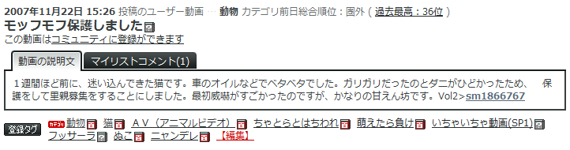
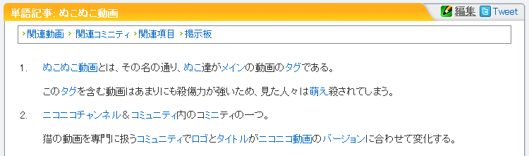
ニコニコ動画におけるタグ
一つの動画に対して最大１０個までタグを付けることができる
ニコニコ大百科と呼ばれるオンライン大百科と連携しており，
タグの詳細を知ることができる
Notes:
動画に付けられたタグの例を示す
一つの動画に対して最大１０個までタグを付けることができる
タグの一部にカテゴリタグがあり、これにより動画は３０個のカテゴリに分類されている
タグはニコニコ大百科と呼ばれるオンライン大百科と連携しており
そのタグの詳細を知ることができる
タグの右側についてる「百」アイコンはニコニコ大百科にそのタグの記事が存在することを意味する

Slide 34
タグの解析
Notes:
動物カテゴリの動画１万件分のタグを取得し、タグの頻度をグラフにしました
取得できたタグの総数は76185であった
赤い部分に示した
90％以上のタグが利用頻度10未満である
これらのタグは動画分類には不適切であると考える
またにこにこ大百科に掲載されているタグのみを抽出すると
利用頻度の少ないタグを除去できる
つまり動画分類に適したタグのみを抽出することができる

Slide 35


タグ検索
動画へのタグ付けは利用者が自由に行える
動画に無関係なタグ
動画を説明するタグ
ネタ的なタグ
Notes:
ここでタグ検索では動画へのタグ付けは利用者が自由に行える
そのため
のようなタグが付与されることもある

Slide 36
ニコニコ動画におけるタグの役割
動画
分類
盛り
上げ
ネタ的なタグは動画分類には不適切だが
ニコニコ動画においては大事な要素
Notes:
タグの本来の役割は動画分類である
ニコニコ動画におけるタグの役割は動画分類だけにとどまらず
動画を盛り上げる役目を果たしている
タグ自体がソーシャル性を持った遊び場となっており
ネタ的なタグなどもニコニコ動画においては重要な要素

Slide 37


研究目的
動画を盛り上げるようなタグは人間が付ける
動画分類に適したタグは機械的に付ける
Notes:
そこで
煩雑な作業である動画分類に適したタグは機械的に付けたいと考えた

Slide 38
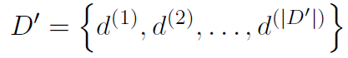
訓練データ
テストデータ
学習
分類
分類器

Slide 39
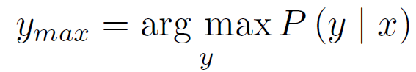
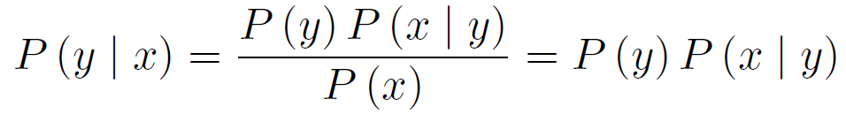
ナイーブベイズ分類器
最も確率が高いタグを出力
ベイズの定理により式を変形
タグｙが与えられたときにコメントｘが生成される確率
コメント内の単語が独立であると仮定して
コメントの確率を単語の同時確率で表し単純化

Slide 40
ナイーブベイズ分類器のモデル
多項モデル
多変数ベルヌーイモデルよりテキスト分類での性能が高い
単語が生起した回数で
タグを表現
Notes:
ナイーブベイズ分類器には多変数ベルヌーイモデル
と多項モデルがあります
多項モデルは多変数ベルヌーイモデルよりテキスト分類での性能が高いため
本研究ではたこうもでるを用います
多幸モデルは単語が生起した回数でタグを表現します

Slide 41
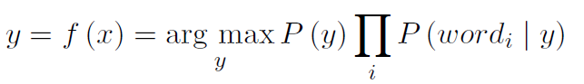
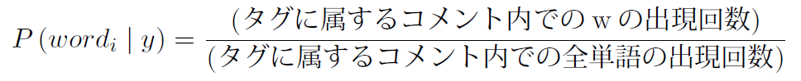
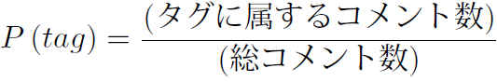
多項モデル
多変数ベルヌーイモデルよりテキスト分類での性能が高い
単語wが生起した回数でタグを表現
パラメータの推定方法

Slide 42
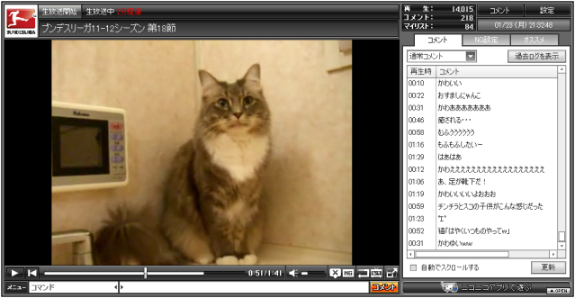
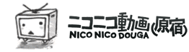

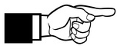
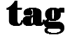
動画情報の取得
10,000件分
コメント
最大1000件
タグ
5,090
ニコニコ大百科に掲載されている
利用頻度の高いタグのみ抽出
Notes:
本研究ではコメントを用いたタグ推定を行うため、
動画に大量のコメントがつけられているニコニコ動画を対象にします
まずニコニコ動画から動画10000件分のコメントとタグを取得する
一つの動画からは最大1000件のコメントが取得できる
またタグを取得する際ににこにこ大百科に掲載されているタグのみを抽出する
これによりタグ検索のノイズを除去する

Slide 43
機械学習を用いたテキスト分類
訓練データ
テストデータ
コメントとタグ
コメントと（ ？ ）
学習
分類
分類器
Notes:
機械学習を用いたテキスト分類の概要を説明します
学習に用いるコメントとタグの集合データを訓練データ
タグが未定の動画のコメントの集合データをテストデータとする
訓練データを基にコメントとタグの関連性を学習し、分類器を作成します
学習が終わった分類器を用いてタグが未定の動画のコメントからタグを推定します

Slide 44
加算スムージング
テストデータが訓練データのボキャブラリに含まれない
単語を1つでも含んでいるとそのタグの生成される確率が0
加算スムージング
単語の出現回数に一律の値δを加える

Slide 45
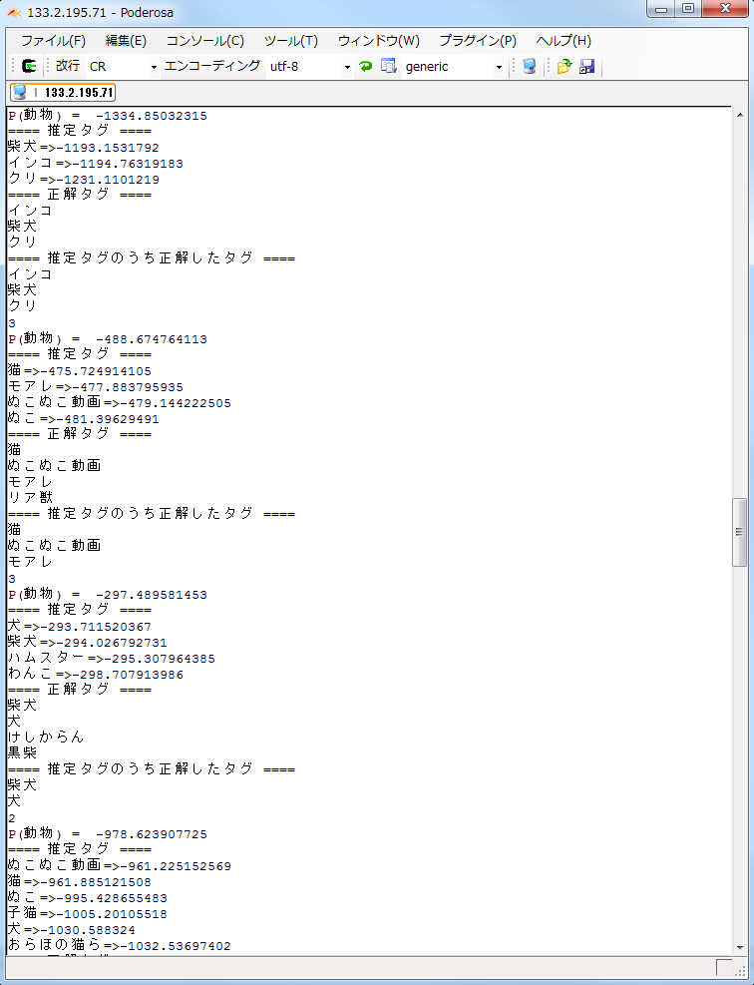
実行結果
動画情報の取得
PHP
学習・分類
Python

Slide 46
ナイーブベイズ分類器とSVM
SVMの場合
本研究では分類するクラス数が多く
ナイーブベイズ以上に計算コストがかかる
現実的な時間での学習ができない

